Slide 1
Ещё один взгляд на опыт оптимизации PostgreSQL
Василий Пучков
РУКОВОДИТЕЛЬ НАПРАВЛЕНИЯ СУБД,
БАЗИС 1С ДИРЕКЦИИ 1С
«ГАЗПРОМНЕФТЬ – ЦИФРОВЫЕ РЕШЕНИЯ»
25 лет опыта в реляционных СУБД
Oracle/MS SQL/DB2/PostgreSQL

Slide 2








Дирекция 1С
1С В ГАЗПРОМНЕФТЬ
40000+
5
Пользователей
бизнес-систем
Часовых поясов присутствия
400+
24
Специалистов 1С
Региона
присутствия
70+
700+
Предприятий на поддержке
Продуктивных информационных баз

Slide 3
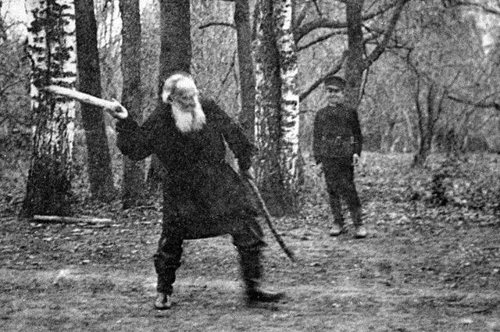
Снова о «серебряных пулях»
«Все оптимизированные сервера похожи друг на друга каждый неоптимизированный сервер неоптимизирован по-своему?»

Slide 4
Снова о «серебряных пулях»
Не всегда!
Разный профиль нагрузки
Разная структура баз
Разное содержание таблиц

Slide 5
Снова о «серебряных пулях»
Подойдёт ли вам чужой опыт?
Анализ
Проверка
Эксперименты

Slide 6
Параметры настройки
# Обязательные для 1С настройки
# Параметры, зависящие от объема оперативной памяти
shared_buffers = '2GB' # 25% ОЗУ
effective_cache_size = '6GB' # 75% ОЗУ
work_mem = '64MB' # 64-128MB
maintenance_work_mem = '256MB' # 4*work_mem
# активная работа с временными таблицами
temp_buffers = '32MB' # 32-128MB
Выделенный 8-ядерный сервер с ОЗУ 8 ГБ и дисковой подсистемой с RAID1 SSD должен справится с объемом базы в пределах 100 ГБ, общим количеством пользователей до 50 человек

Slide 7
Параметры настройки
( 2048 + 3%) + 50*(64+132) + 3*256 =
7677,5
Ух ты!

Slide 8
Параметры настройки
( 2048 + 3%) + 50*(64+132) + 3*256 =
7677,5
Ух ты!
Фоновые задания 1С
work_mem:
«Заметьте, что в сложных запросах параллельно могут выполняться несколько операций сортировки или хеширования, и при этом примерно этот объём памяти может использоваться в каждой операции, прежде чем данные начнут вытесняться во временные файлы»
Опа…

Slide 9
Параметры настройки
Что же делать?
SWAP = RAM * 1.5
Терминируйте сессии, долго висящие в idle, тем более – в idle_in_transaction

Slide 10
Вакуум и статистика
В чём различия?

Slide 11
Вакуум и статистика
Больше таблиц – больше запусков автовакуума, надо ему помогать
autovacuum_max_workers = CPU/2
Больше таблицы – меньше запусков автовакуума, надо его будить
autovacuum_max_workers = greatest( CPU/4, 4 )
Для больших таблиц
(autovacuum_vacuum_scale_factor=0.005)
Для совсем больших таблиц –
(autovacuum_vacuum_scale_factor=0, autovacuum_vacuum_threshold = 10000)

Slide 12
Вакуум и статистика
По непрерывно растущим таблицам автовакуум не ходит
vacuumdb –analyze-in-stages –jobs=N $DBNAME
VACUUM FREEZE – обращаться осторожно!
Бессмысленна в момент интенсивной работы
Создаёт неравномерную нагрузку
Идеально выполнять после актуализации теста/предпрода по продуктиву
Аккуратнее сделать через vacuum_freeze_table_age + vacuumdb

Slide 13
Апгрейды и миграции
pg_upgrade спасает базы 24*7 (10-15 минут простоя для мажорного апгрейда терабайтной базы)
Работает с репликами – действуем аккуратно по документации!
corosync/pacemaker – опробовано для регламентных работ и для переноса СУБД на новое «железо»

Slide 14
рекомендации
Осмысляем чужой опыт
Проверяем идеи практикой
Пробуем новое

Slide 15

Типовой слайд.
Предназначен для обозначения каждой темы тренинга.
Заполните блоки слайда,
не выходя за пределы.
Вопросы и возражения?
Notes:
Темы тренинга отражают ранее заявленную структуру.
При оформлении теории отдавайте предпочтения слайдам с иллюстрациями, схемами, видео.
Таблицы, списки и текст используйте только по необходимости.
Не перегружайте слайды смыслами, каждый слайд должен решать один обучающий вопрос.

